Slide 1
Використання моделі факторного аналізу для скорочення інформаційного простору ознак соціальної напруженості в Україні
Неведров Денис
8.04.04.16.01
ХНЭУ ім.С.Кузнеця

Slide 2

Актуальність
Питання аналізу соціальної напруженості є дуже важливим та актуальним для сучасного світу. Рівень соціального спокою відображає на скільки стабільним є розвиток суспільства та особисту задоволеність індивіду. Факторів, що впливають на формування та розвиток соціальної напруженості досить багато, вони різноманітні та пов’язані між собою. Саме тому для дослідників важливо визначити оптимальну кількість тих факторів, які якісно детермінують рівень соціальної напруженості.

Slide 3

Мета
Скоротити інформаційний простір ознак соціальної напруженості в Україні за допомогою моделі факторного аналізу та виділити основні фактори, що неї впливають.

Slide 4
Вхідні дані
№ | Фактори | № | Фактори
1 | зростання цін | 14 | багатонаціональність населення
2 | рівень соціального захисту населення | 15 | рівень безробіття
3 | рівень доходів на душу населення | 16 | незадоволеність діяльністю Президента
4 | рівень злочинності | 17 | рівень народжуваності
5 | рівень загальної захворюваності населення | 18 | рівень довіри до органів державної влади
6 | діяльність ЗМІ | 19 | задоволеність правоохороною системою
7 | розмір заробітної плати | 20 | доступність і якість вищої освіти
8 | доступність і якість доступність та середньої освіти | 21 | корупція, хабарництво у владних структурах
9 | рівень охорони здоров'я | 22 | робота комунальних служб
10 | діяльність політичних партій | 23 | розвиток приватного бізнесу
11 | робота культурних установ | 24 | рівень особистої культури
12 | вирішення житлового питання | 25 | рівень смертності
13 | рівень забруднення довкілля
У процесі підготовки даних проводилося дослідження (анкетування), яке дозволило виділити 25 факторів, які мають безпосередній вплив на соціальну напруженість в Україні.

Slide 5

Скористаємося методом факторного аналізу для зменшення розмірності інформаційного простору ознак, скоротивши вхідну кількість факторів. Для цього використаймо ППП «STATISTICA». Підкреслимо, що число головних компонент дослідник має задавати самостійно.

Slide 6
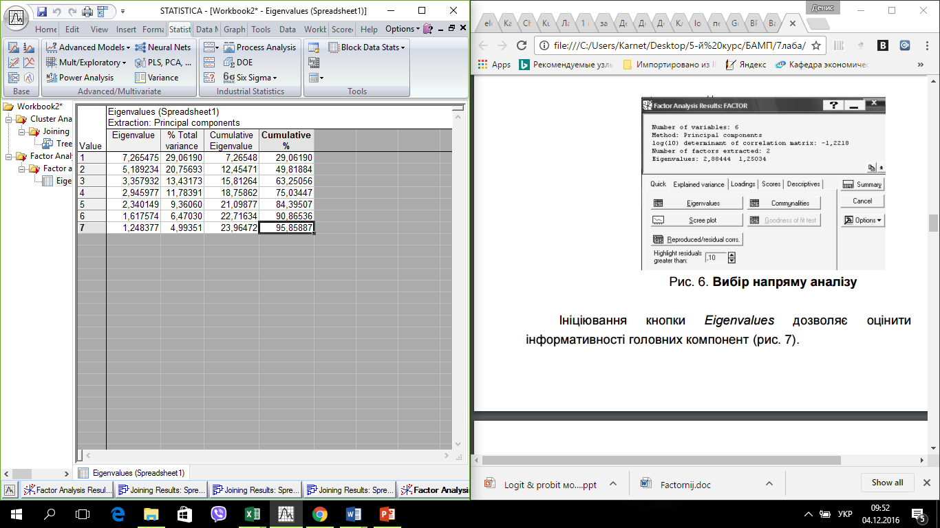
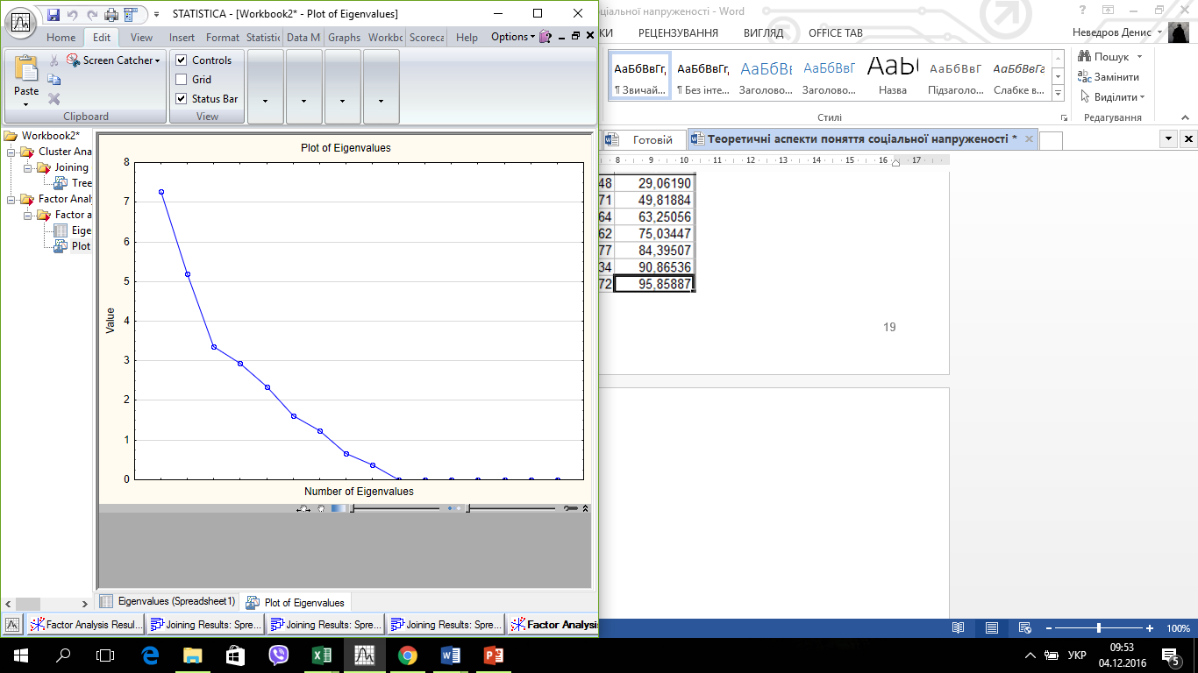
Згідно отриманих результатів, бачимо що власні числа виділених факторів перевищують значення 1, тобто кожен із них характеризуватиме мінімум один показник. Утворені фактори відображають 96% загальної дисперсії змінних, що є показником високої якості отриманої моделі.
Для полегшення задачі визначення кількості головних компонент використаємо наступні методи:
Кайзера
«Кам’яного осипу»
Аналіз графіка допомагає зробити висновок, що для дослідження слід використовувати сім факторів.

Slide 7
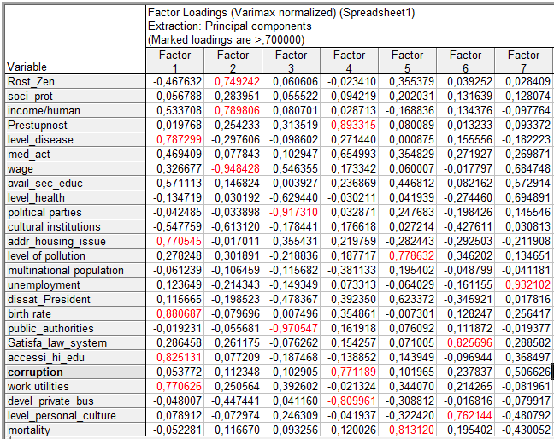
Подальше дослідження передбачає, застосування процедури обертання факторної структури методом Varimax normalized, для визначення факторних навантажень показників
Після аналізу зазначених результатів можна зробити висновок, що інформаційний простір ознак рівня соціальної напруженості можна звести до 7 факторів

Slide 8
Склад отриманих факторів
Назва фактору | Показники
Z1 – соціально-демографічний фактор | Рівень загальної захворюваності населення
 | Вирішення житлового питання
 | Рівень народжуваності
 | Доступність і якість вищої освіти
 | Якість роботи комунальних служб
Z2 – економічний фактор | Зростання цін
 | Рівень доходів на душу населення
 | Розмір заробітної плати
Z3 – політичний фактор | Діяльність політичних партій
 | Рівень довіри до органів державної влади
Z4 – фактор корумпованості суспільства | Рівень злочинності
 | Рівень корумпованості
 | Розвиток приватного бізнеса
Z5 – екологічний фактор | Рівень забруднюваності довкілля
 | Рівень смертності
Z6 – фактор особистої культури | Задоволеність правоохоронною системою
 | Рівень особистої культури
Z7 – фактор безробіття | Рівень безробіття

Slide 9

Висновок
Таким чином використання даного методу дозволило зменшити кількість показників. Виключити з моделі змінні, які мають високі взаємозв’язки між собою і зосередити свою увагу на основних детермінантах.

Slide 10

Дякую за увагу

